Slide 1
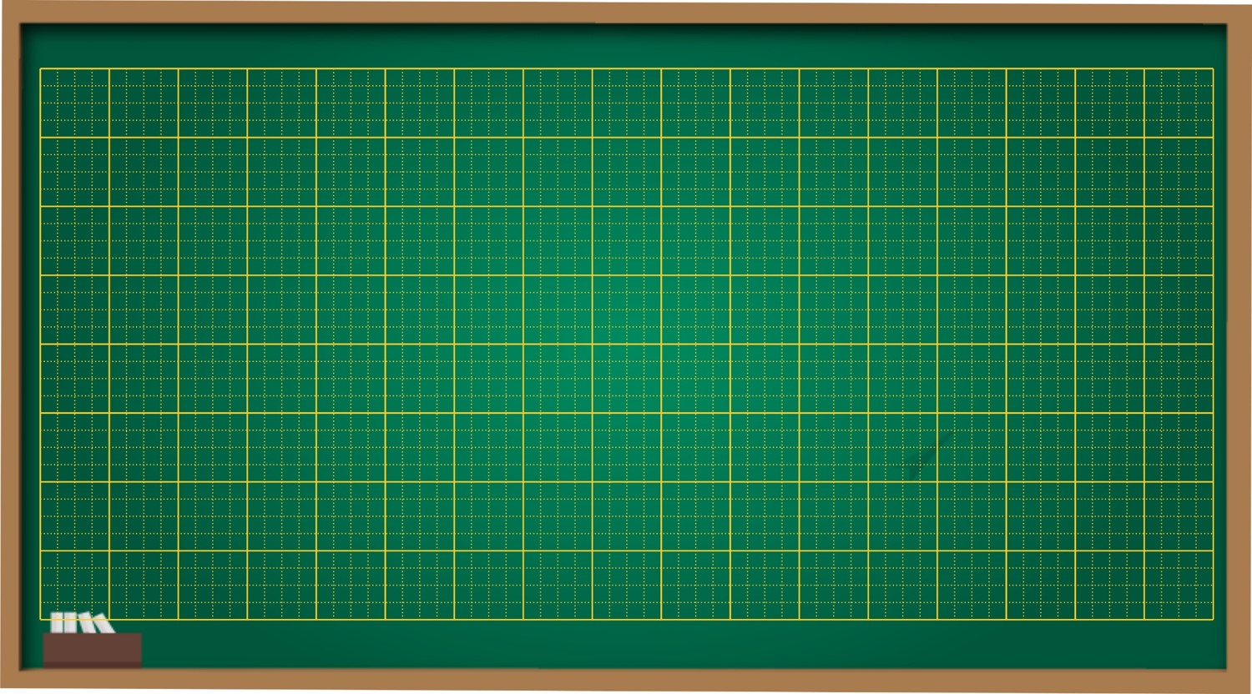
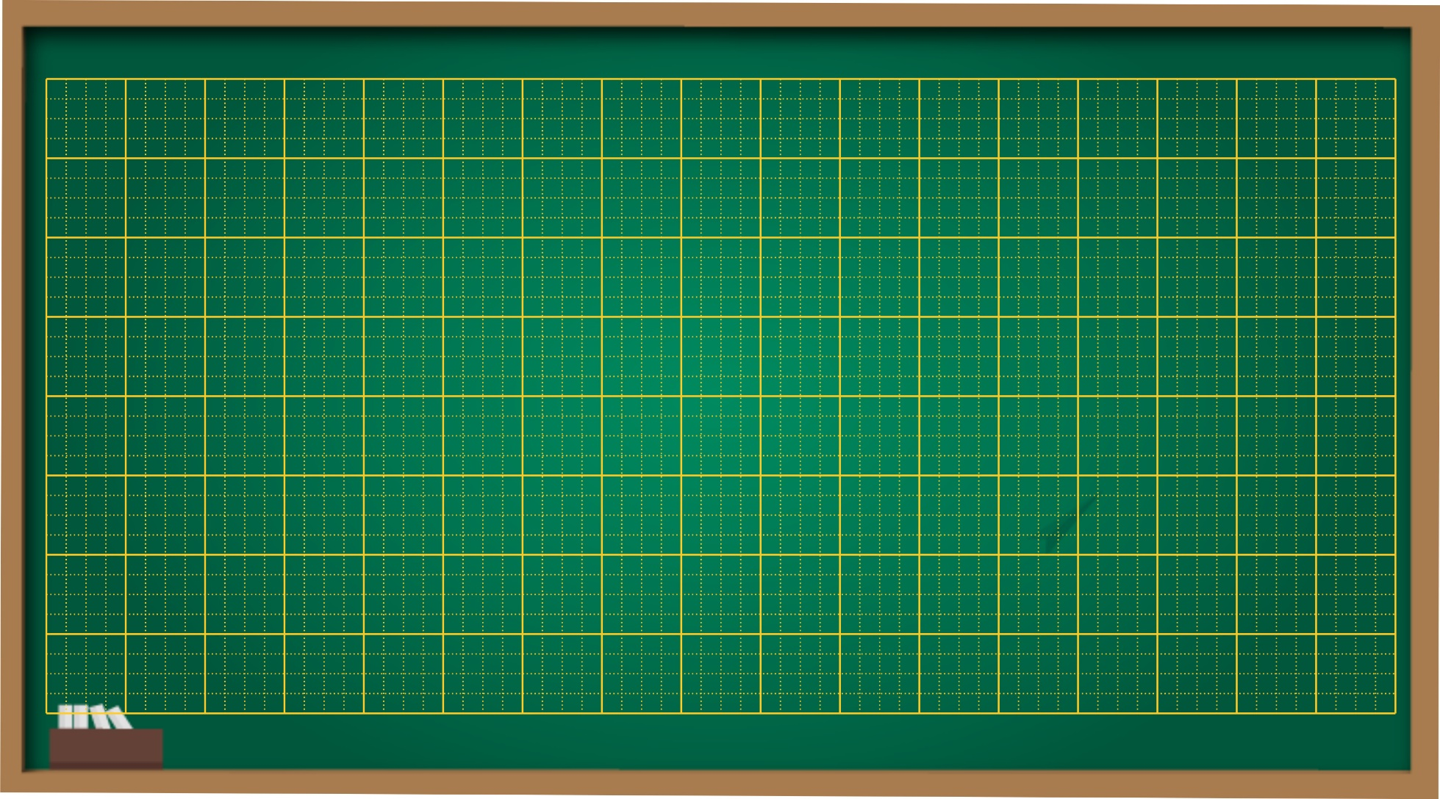
Toán
Bài 2: Các số 6, 7, 8, 9, 10 (14, 15)

Slide 2
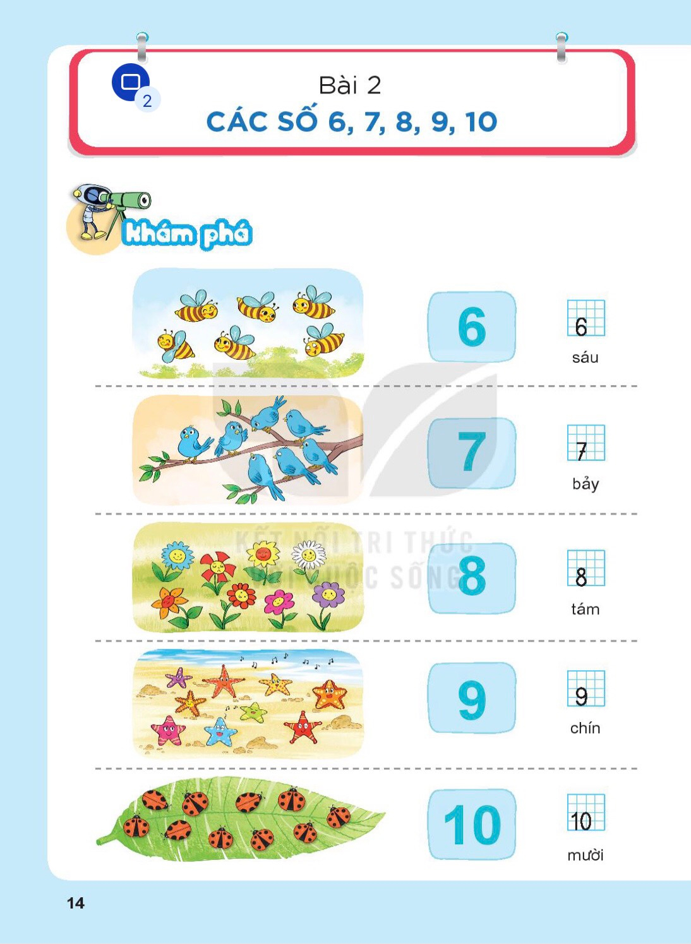
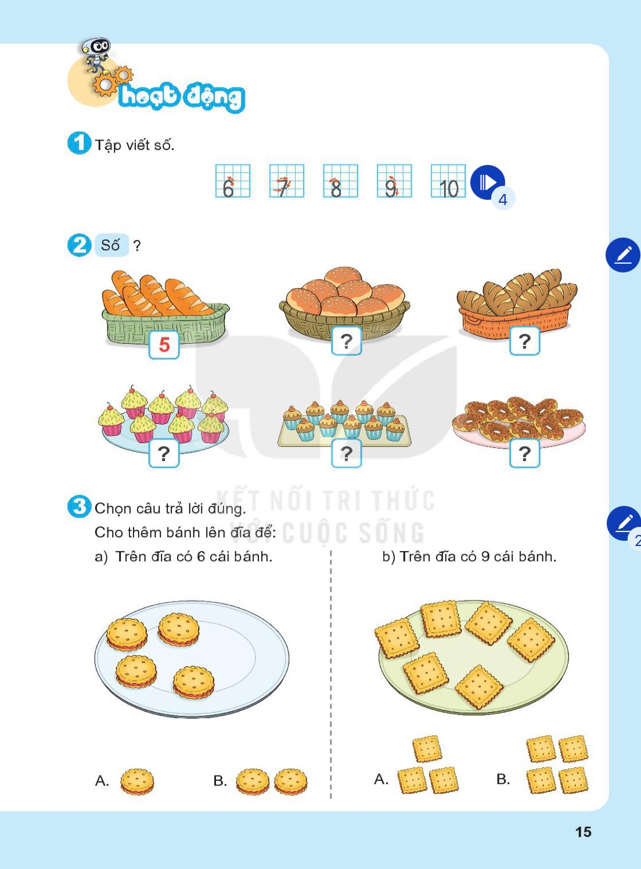

Slide 3



6

Slide 4

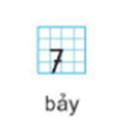
7

Slide 5

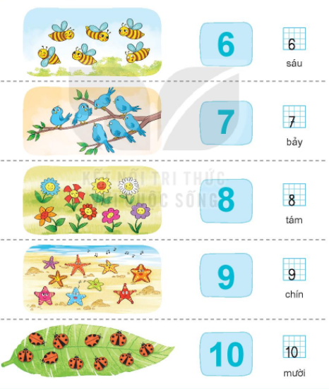
8

Slide 6

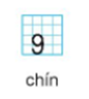
9

Slide 7

10

Slide 9

NGHỈ GIỮA GIỜ

Slide 10

THỰC HÀNH-LUYỆN TẬP

Slide 11

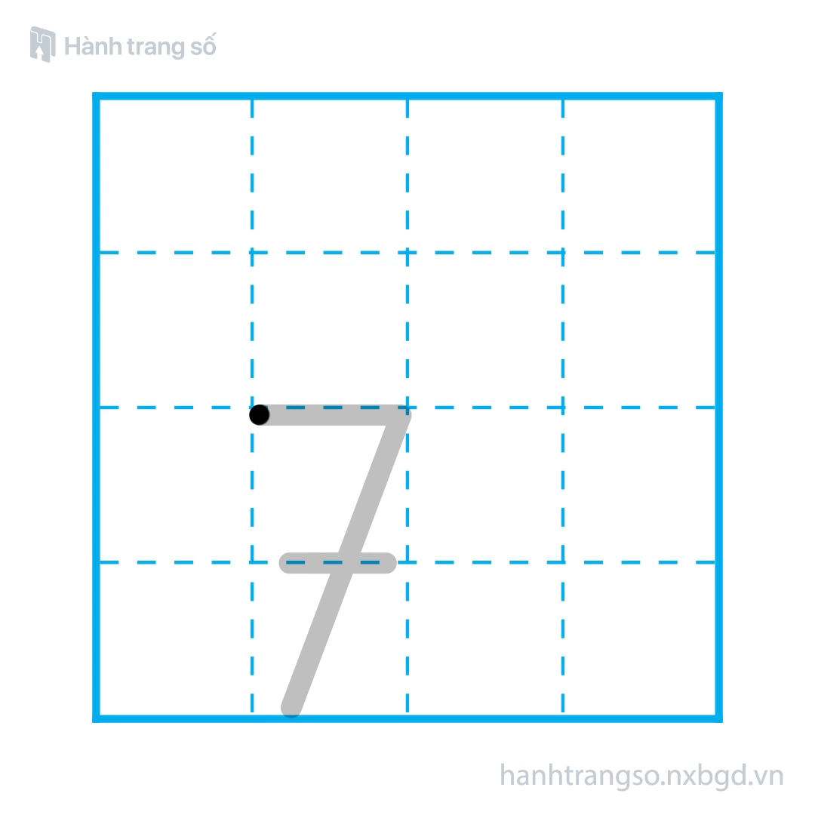

1
Tập viết số

Slide 12
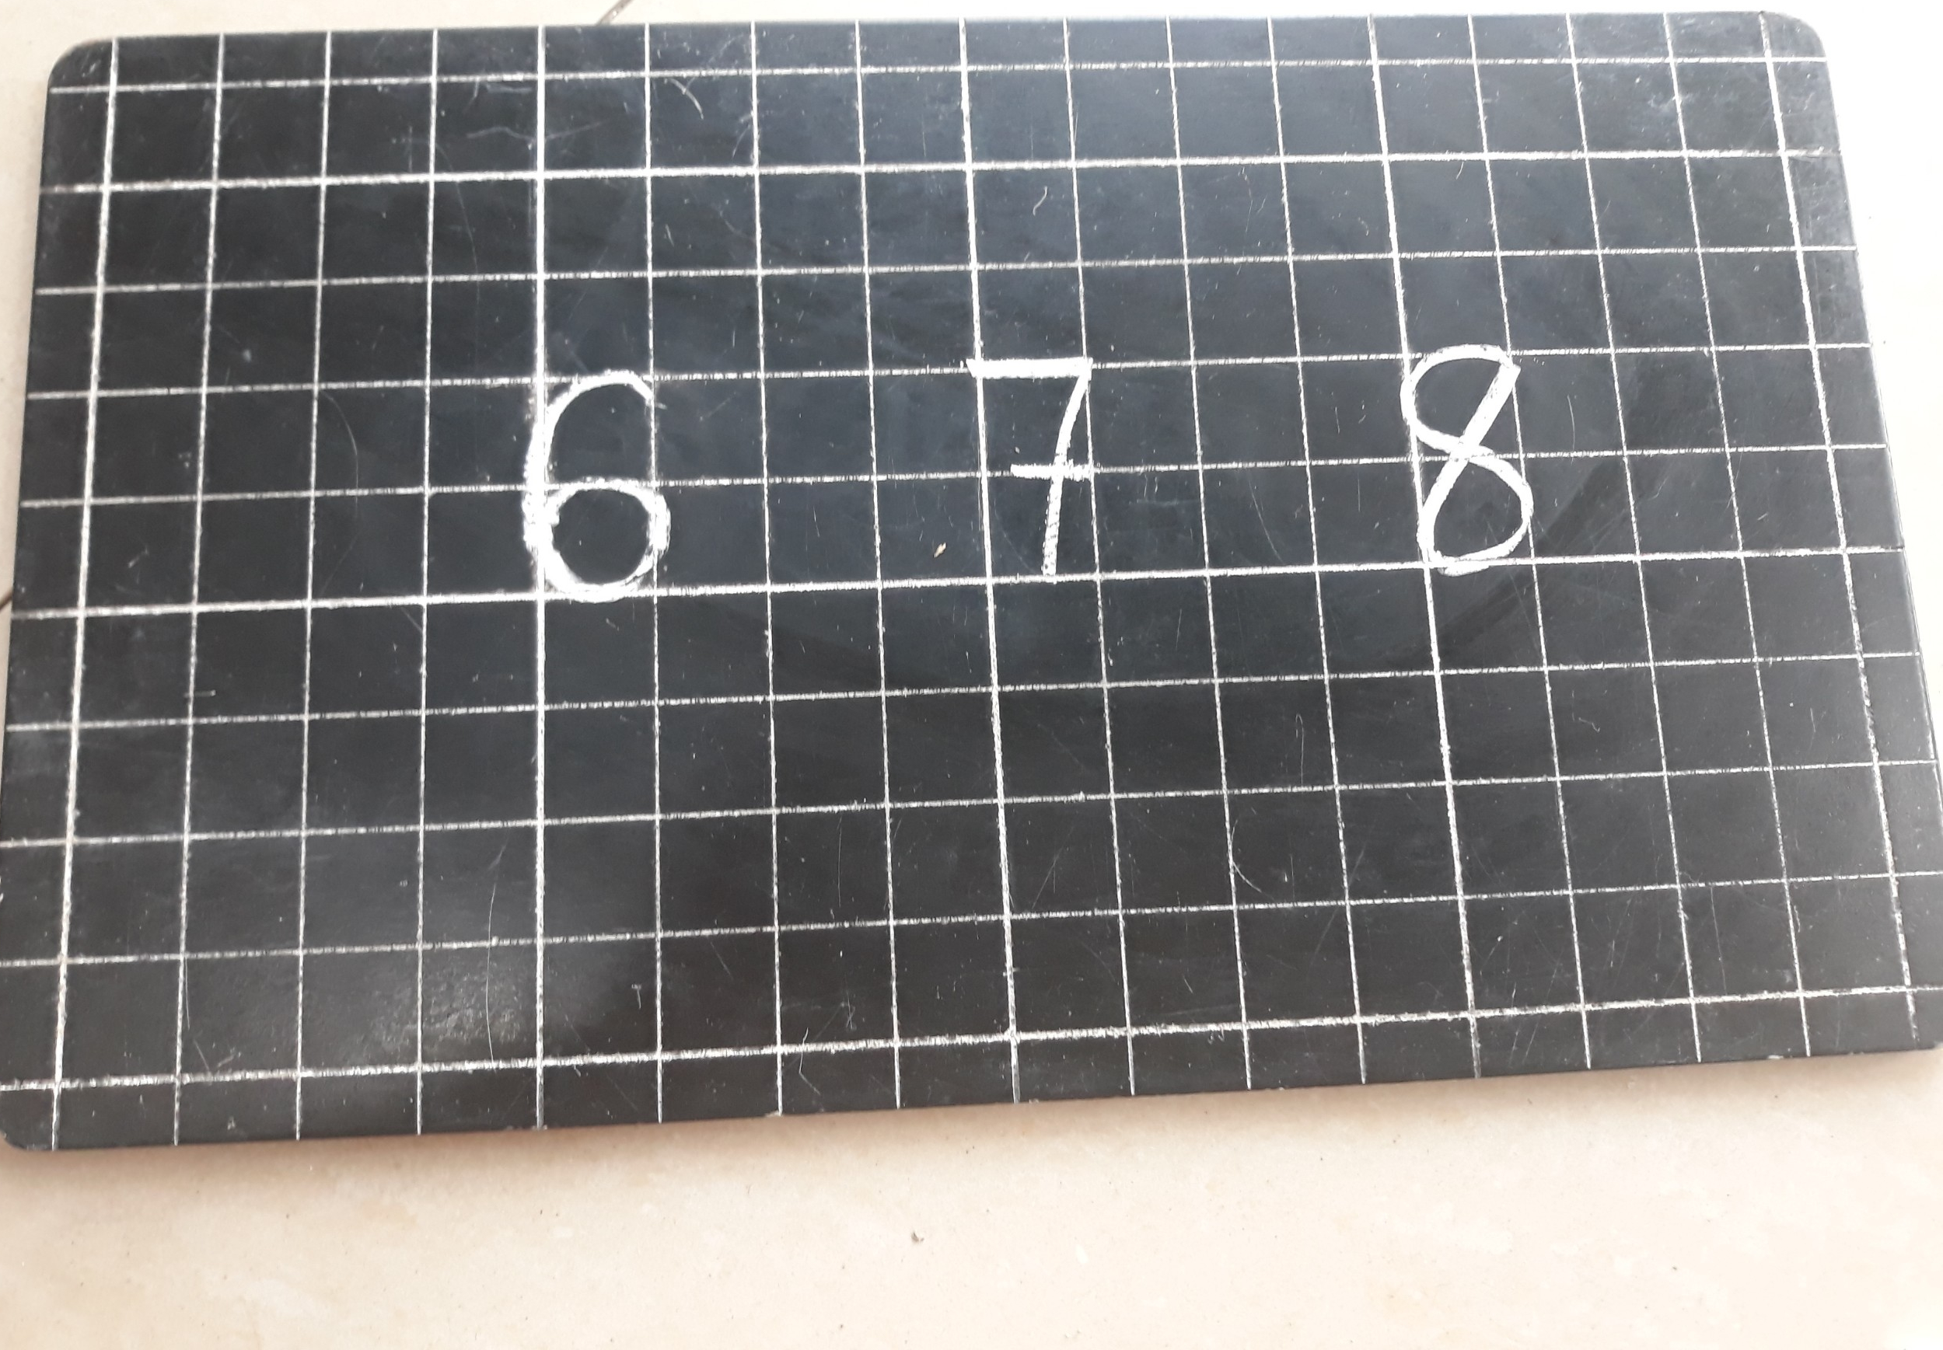

Slide 13


Slide 14
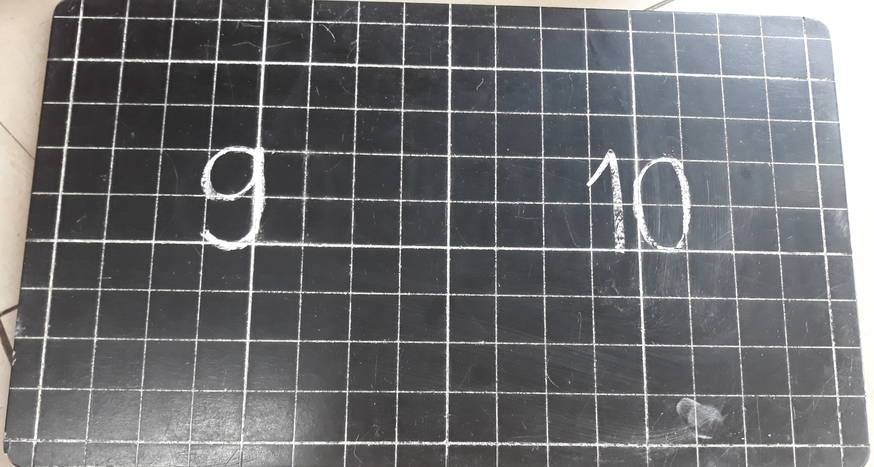

Slide 15
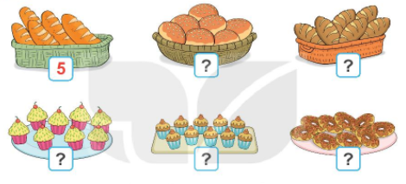
2
Số ?
5
7
6
8
10
9

Slide 16
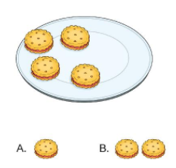
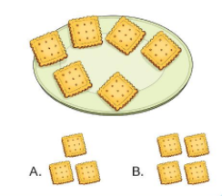
3
Chọn câu trả lời đúng.
Cho thêm bánh lên đĩa để:
a) Trên đĩa có 6 cái bánh:
b) Trên đĩa có 9 cái bánh:
B.
A.

Slide 17

VẬN DỤNG KT, KN VÀO THỰC TIỄN

Slide 18

HƯỚNG DẪN HỌC SINH
LÀM BÀI TẬP TOÁN
Trang 10, 11

Slide 19
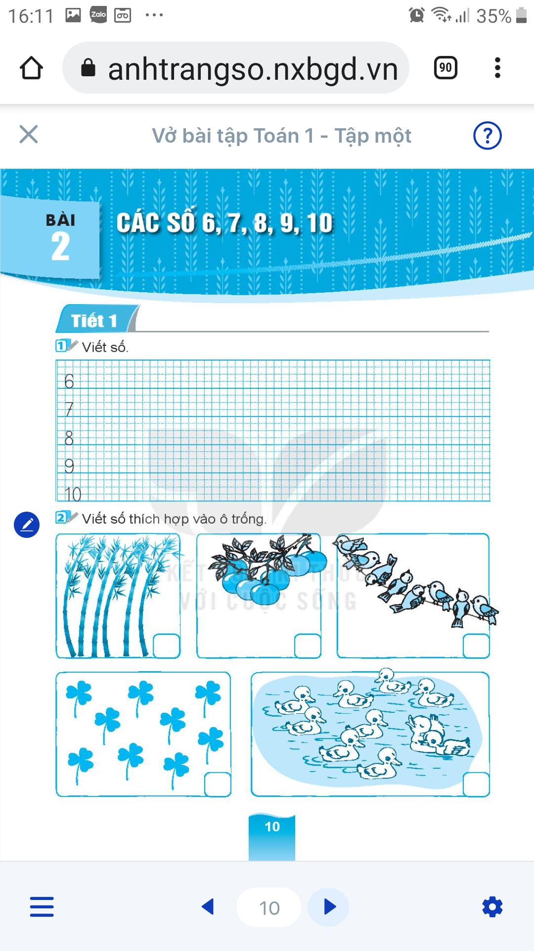

Slide 20
6
7
8
9
10

Slide 21
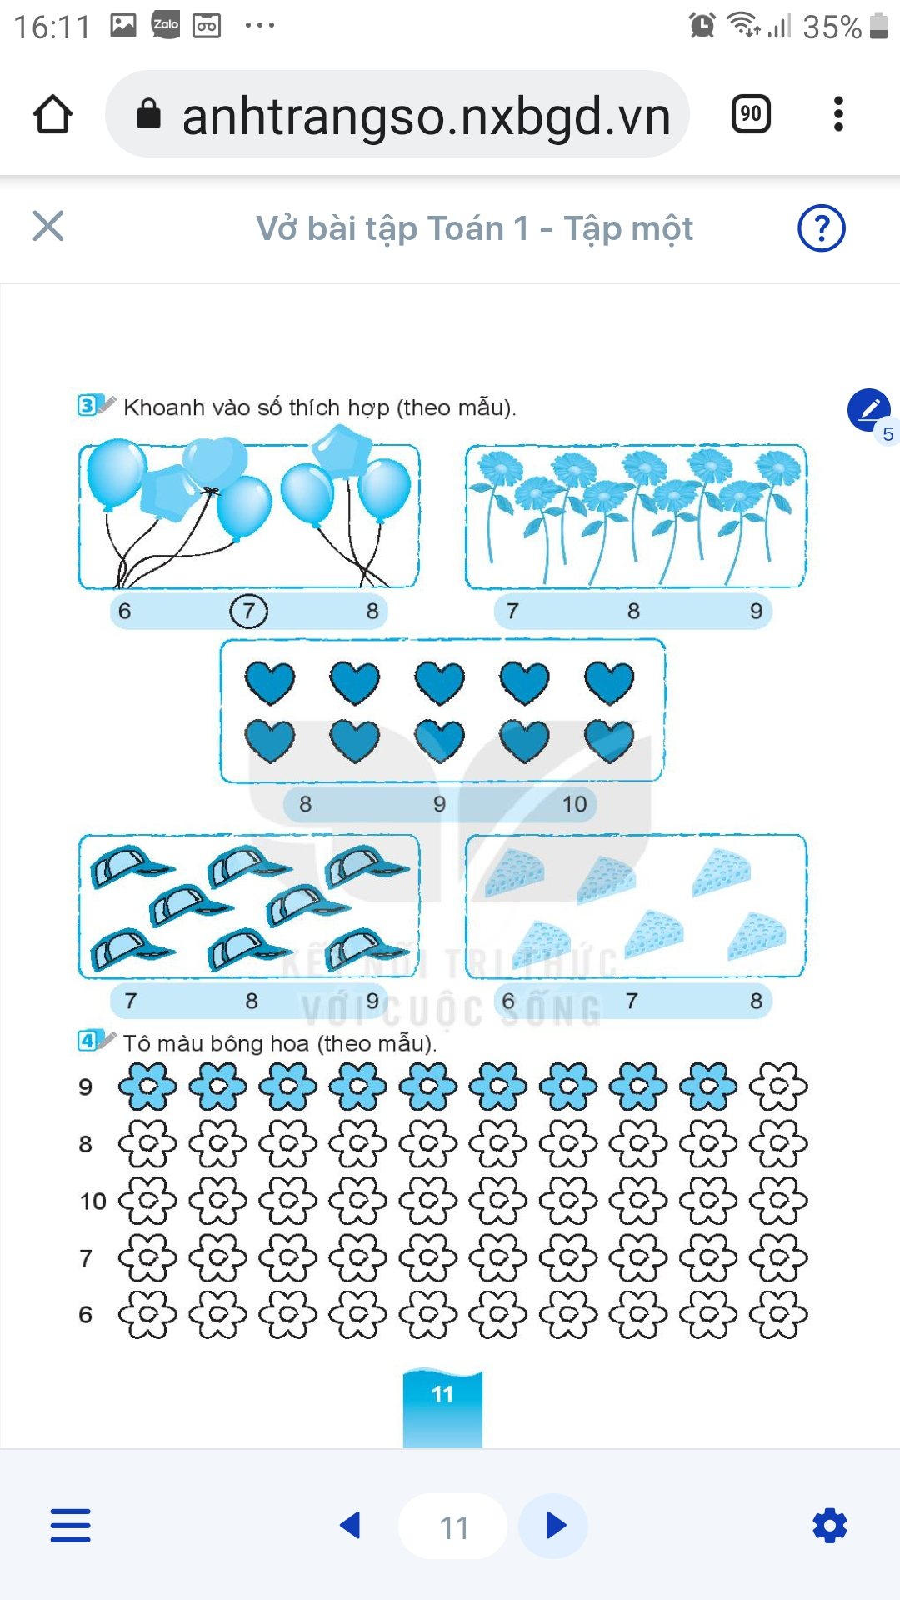

Slide 23
DẶN DÒ
- Về ôn lại bài
- Xem trước bài sau:
Các số 6, 7, 8, 9, 10
(T2)

Slide 24
XIN CHÂN THÀNH CẢM ƠN
QUÝ THẦY CÔ GIÁO VÀ CÁC EM HỌC SINH!

